Slide 1




Sicurezza di rete per la salute
CSP004_C_H
SLIDE SET #4: Terminologia della crittografia e cifrari classici
PRESENTAZIONE DA PARTE DI:
ANTONIOS NTIB

Slide 2
Obiettivi della crittografia
Il problema fondamentale della crittografia è garantire la sicurezza della comunicazione su un mezzo insicuro.
Cosa significa comunicazione sicura?
  riservatezza (segretezza)
    solo il destinatario può vedere la comunicazione
  integrità (autenticità)
    la comunicazione è generata dal presunto mittente
Cosa significa medium insicuro?
  Due possibilità di base:
    Attaccante passivo: l'avversario può origliare
    Attaccante attivo: l'avversario ha il pieno controllo del canale di comunicazione.
1
Notes:
Ora l'obiettivo della crittografia è molto più ampio.
In generale, la crittografia non può essere d'aiuto per la disponibilità.

Slide 3
Approcci alla comunicazione sicura
Steganografia
    "scrittura coperta"
    nasconde l'esistenza di un messaggio
    dipende dalla segretezza del metodo
Crittografia
    "scrittura nascosta"
    nascondere il significato di un messaggio
    dipende dalla segretezza di una chiave breve, non dal metodo
2

Slide 4
Terminologia di base per la crittografia
Messaggio originale in chiaro
Messaggio trasformato in testo cifrato
Chiave segreta utilizzata per la trasformazione
Crittografia
Decodifica
Algoritmo di cifratura per la crittografia/decifrazione
3

Slide 5
Cifrario a turni
Lo spazio chiave:
  [0 .. 25]
Crittografia data una chiave K:
  ogni lettera del testo in chiaro P viene sostituita con la lettera K successiva al numero corrispondente (shift a destra)
Decrittazione data K:
  spostamento a sinistra
Storia: K = 3, cifrario di Cesare
4
Notes:
Si può sostenere che il Cifrario di Cesare non è un cifrario, perché non esiste una chiave casuale.

Slide 6
Cifrario a turni: Crittoanalisi
Un attaccante può trovare K?
  SÌ: con un attacco bruteforce attraverso una ricerca esaustiva delle chiavi.
        lo spazio per le chiavi è ridotto (<= 26 chiavi possibili).
  Quanto testo cifrato è necessario?
Lezioni:
  Lo spazio per le chiavi deve essere sufficientemente ampio.
  Una ricerca esaustiva delle chiavi può essere efficace.
5

Slide 7
Cifrario di sostituzione monoalfabetico
Lo spazio delle chiavi: tutte le permutazioni di Σ = {A, B, C, ..., Z}
Crittografia data una chiave π:
  ogni lettera X nel testo in chiaro P viene sostituita con π(X)
Decrittazione data una chiave π:
  ogni lettera Y nel cifrario P viene sostituita con π⁻¹ (Y)
Esempio:
A B C D E F G H I J K L M N O P Q R S T U V W X Y Z
π= B A D C Z H W Y G O Q X S V T R N M L K J I P F E U
PERCHÉ → AZDBJSZ
6
Notes:
Alfabeto cifrato

Slide 8
Forza del cifrario di sostituzione monoalfabetico
Una ricerca esaustiva è difficile
  la dimensione dello spazio chiave è 26! ≈ 4×10²⁶ ≈ 2⁸⁸
Domina l'arte della scrittura segreta per tutto il primo millennio d.C.
All'epoca molti pensavano che fosse infrangibile.
Come romperlo?
7

Slide 9
Crittoanalisi dei cifrari a sostituzione: Analisi di frequenza
Idee di base:
  Ogni lingua presenta alcune caratteristiche: la frequenza delle lettere o di gruppi di due o più lettere.
  I cifrari di sostituzione conservano le caratteristiche del linguaggio.
  I cifrari a sostituzione sono vulnerabili agli attacchi di analisi della frequenza.
  Quanto testo cifrato è necessario?
8

Slide 10
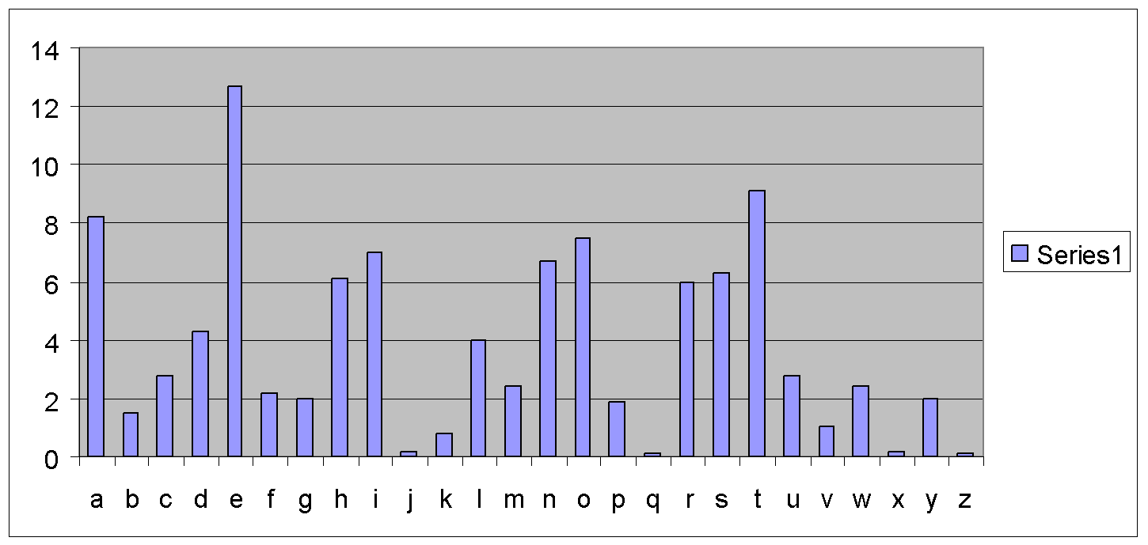
Frequenza delle lettere in inglese
9

Slide 11
Come sconfiggere l'analisi di frequenza?
Utilizzare blocchi più grandi come base per la sostituzione. Invece di sostituire una lettera alla volta, sostituite 64 bit alla volta, o 128 bit.
  Porta a cifrari a blocchi come DES e AES.
Utilizzare diverse sostituzioni per eliminare le caratteristiche di frequenza.
  Porta ai cifrari a sostituzione polialfabetica e ai cifrari a flusso come l'RC4.
10

Slide 12
Verso i cifrari di sostituzione polialfabetici
Principali punti deboli dei cifrari di sostituzione monoalfabetici
  Nel testo cifrato, le diverse lettere hanno una frequenza diversa.
    ogni lettera del testo cifrato corrisponde a una sola lettera del testo in chiaro
Idea per un cifrario più forte (1460, Alberti)
  Utilizzate più sostituzioni e passate da una all'altra quando crittografate lettere diverse.
    Di conseguenza, le frequenze delle lettere nel testo cifrato sono simili a quelle del testo cifrato.
Sviluppato in un cifrario di facile utilizzo da Vigenère (pubblicato nel 1586)
11

Slide 13
Il Cifrario di Vigenère
Trattare le lettere come numeri: [A=0, B=1, C=2, ..., Z=25]
Notazione della teoria dei numeri: Z_{n} = {0, 1, ..., n-1}
Definizione:
Dato m, un intero positivo, P = C = (Z )₂₆^{n} , e K = (k₁ , k₂ , ... , k_{m} ) una chiave, definiamo:
Crittografia:
e_{k} (p₁ , p₂ ... p_{m} ) = (p +k₁₁ , p +k₂₂ ...p +k_{mm} ) (mod 26)
Decodifica:
d_{k} (c₁ , c₂ ... c_{m} ) = (c -k₁₁ , c -k₂₂ ... c_{m} - k_{m} ) (mod 26)
Esempio:
Testo in chiaro: C R Y P T O G R A P H Y
Chiave: L U C K L U C K L U C K
Testo cifrato: N L A Z E I I I B L J J I
12

Slide 14
Sicurezza del Cifrario di Vigenere
Vigenere maschera la frequenza con cui un carattere appare in una lingua: una lettera nel testo cifrato corrisponde a più lettere nel testo in chiaro. Rende più difficile l'uso dell'analisi di frequenza.
Qualsiasi messaggio crittografato da un cifrario di Vigenere è un insieme di tanti cifrari a turni quante sono le lettere della chiave.
13

Slide 15
Cifrario di Vigenere: Crittoanalisi
Trovare la lunghezza della chiave.
  Test di Kasisky
  Indice di coincidenza (che non tratteremo qui)
Dividere il messaggio in altrettante cifrature a turni.
Utilizzare l'analisi delle frequenze per risolvere i cifrari a turni risultanti.
  Come?
I cifrari a sostituzione di Vigenere sono stati considerati da molti praticamente infrangibili per 300 anni. Nel 1863, un maggiore prussiano di nome Kasiski propose un metodo per decifrare un cifrario di Vigenere che consisteva nel trovare la lunghezza della parola chiave e poi dividere il messaggio in altrettanti crittogrammi a sostituzione semplice. L'analisi della frequenza poteva quindi essere utilizzata per risolvere le sostituzioni semplici risultanti, verificando quali dei 26 spostamenti possibili danno luogo alla decifrazione corretta. Si può verificare quanto la distribuzione di frequenza risultante corrisponda a quella della lingua di partenza.
14

Slide 16
Test di Kasisky per trovare la lunghezza della chiave
Osservazione: due segmenti identici di testo in chiaro saranno cifrati nello stesso testo cifrato se si trovano nel testo a una distanza Δ tale che Δ sia un multiplo di m, la lunghezza della chiave.
Algoritmo:
  Cercare coppie di segmenti identici di lunghezza minima 3
  Registrare le distanze tra i due segmenti: Δ1, Δ2, ...
  m divide gcd(Δ1, Δ2, ...)
15

Slide 17
Esempio di test di Kasisky
Chiave K I N G K I N G K I N G K I N G K I N G K I N G K I N G
Il settore privato e quello privato nella zona di confine
CT D P R Y E V N T N B U K W I A O X B U K W B T
Gli schemi ripetuti (stringhe di lunghezza pari o superiore a 3) nel testo cifrato sono probabilmente dovuti alla ripetizione di stringhe di testo in chiaro criptate con stringhe di chiave ripetute; pertanto la differenza di posizione dovrebbe essere multipla della lunghezza della chiave.
16

Slide 18
Tampone una tantum
Correggere la vulnerabilità del cifrario Vigenere utilizzando chiavi molto lunghe
La chiave è una stringa casuale lunga almeno quanto il testo in chiaro.
La crittografia è simile al cifrario a turni
Inventato da Vernam negli anni '20
17

Slide 19
Tampone una tantum
Sia Z_{m} ={0,1,...,m-1} l'alfabeto.
Spazio del testo in chiaro = Spazio del testo cifrato = Spazio della chiave = (Z )_{m}^{n}
La chiave è scelta in modo uniforme e casuale
Testo in chiaro X = (x₁ x₂ ... x )_{n}
Chiave K = (k₁ k₂ ... k )_{n}
Testo cifrato Y = (y₁ y₂ ... y )_{n}
e_{k} (X) = (x +k₁₁ x +k₂₂ ... x +k_{nn} ) mod m
d_{k} (Y) = (y -k₁₁ y -k₂₂ ... y -k_{nn} ) mod m
18

Slide 20
La versione binaria di One-Time Pad
Spazio del testo in chiaro = spazio del testo cifrato =
Spazio delle chiavi = {0,1}^{n}
La chiave è scelta in modo casuale
Ad esempio:
Il testo in chiaro è 11011011
La chiave è 01101001
Allora il testo cifrato è 10110010
19

Slide 21
Operatori di bit
Bit AND
  0 ∧ 0 = 0 0 ∧ 1 = 0 1 ∧ 0 = 0 1 ∧ 1 = 1
Bit OR
  0 ∨ 0 = 0 0 ∨ 1 = 1 1 ∨ 0 = 1 1 ∨ 1 = 1
Addizione mod 2 (nota anche come Bit XOR)
  0 ⊕ 0 = 0 0 ⊕ 1 = 1 1 ⊕ 0 = 1 1 ⊕ 1 = 0
20

Slide 22
Casualità della chiave in un pad unico
One-Time Pad utilizza una chiave molto lunga, ma se la chiave non è scelta in modo casuale, si utilizzano invece testi tratti, ad esempio, da un libro.
  questo non è più un pad unico
  questo può essere rotto
Corollario: La chiave in One-Time Pad non deve mai essere riutilizzata.
  Se viene riutilizzato, si tratta di un Pad a due tempi e non è sicuro!
21
Notes:
Dato un testo cifrato che è lo XOR di due testi in inglese, come si fa a decifrarlo con un attacco bruteforce?
Come romperlo senza un attacco bruteforce? Sfruttando la struttura del messaggio.

Slide 23
Utilizzo del Pad una tantum
Per utilizzare il one-time pad, è necessario disporre di chiavi lunghe quanto i messaggi.
Per inviare messaggi di una certa dimensione, il mittente e il destinatario devono concordare una chiave segreta condivisa di tale dimensione.
  tipicamente inviando la chiave su un canale sicuro
L'accordo sulle chiavi è difficile da realizzare nella pratica.
Non si può invece utilizzare il canale di invio della chiave per inviare i messaggi?
Perché l'OTP è ancora utile, anche se difficile da usare?
Perché è infrangibile, purché la chiave sia casuale.
22

Slide 24
Utilizzo del Pad una tantum
Il canale per la distribuzione delle chiavi può esistere in un momento diverso da quello in cui si devono inviare i messaggi.
Il canale per la distribuzione delle chiavi può avere la proprietà di far trapelare le chiavi, ma tale perdita verrà rilevata.
  Come nella crittografia quantistica
23

Slide 25
Modelli avversariali per i cifrari
Si presume che la lingua del testo in chiaro e la natura del cifrario siano note all'avversario.
Attacco al solo testo cifrato: L'avversario conosce solo un certo numero di cifrari.
Attacco Known-plaintext: L'avversario conosce alcune coppie di testo cifrato e di testo in chiaro corrispondenti.
Attacco Chosen-Plaintext: L'avversario può scegliere un certo numero di messaggi e ottenere i testi cifrati.
Attacco a testo scelto: L'avversario può scegliere un certo numero di testi cifrati e ottenere i testi in chiaro.
24
Notes:
Quali tipi di attacchi contro i cifrari abbiamo considerato finora?
Come eseguire un attacco known-plaintext?

Slide 26
Il principio di sicurezza del design aperto
Principio di Kerckhoffs:
  Un sistema crittografico dovrebbe essere sicuro anche se tutto ciò che riguarda il sistema, tranne la chiave, è di dominio pubblico.
Massima di Shannon:
  "Il nemico conosce il sistema".
La sicurezza per oscurità non funziona
Si presume che l'avversario conosca l'algoritmo; l'unico segreto che si presume l'avversario non conosca è la chiave.
25
Notes:
La chiave può essere selezionata in modo casuale. L'algoritmo non può.
La chiave può essere cambiata facilmente, l'algoritmo no.
La chiave è corta e può essere nascosta più facilmente.

Slide 27

Grazie

